Slide 1
ヒト・モノ・資源をつなぐ生産スケジューラ Asprova APS ご紹介資料
株式会社〇〇〇〇 御中
2026年 4月 v1.0
NSW株式会社
サービスソリューション事業本部
営業統括部 第一営業部

Slide 2
はじめに（Introduction） -NSW会社概要 -ＮＳＷの取り組み
生産スケジューラ「Asprova」とは -「AsprovaAPS」製品紹介 -導入の流れとNSWサポート
-ローコード開発・Asprova運用支援ツール TALONについて
参考費用

Slide 3
はじめに
3

Slide 4
はじめに
拝啓 時下ますますご清祥のこととお慶び申し上げます。 この度は、株式会社〇〇様の将来競争力を左右する生産計画基盤の高度化につきまして、 ご紹介の機会を賜りましたこと、心より御礼申し上げます。
本資料は、生産スケジューラ「Asprova」のご紹介に加え、これまでの製造業様へのご支援実績を踏まえ、「納期対応力」と「収益性」の両立に向けた生産計画高度化の考え方を整理したものです。
貴社におかれましては、複雑な制約条件のもとで高品質なものづくりを実現されておりますが、今後は、短納期化の進展や需給変動の増大、人材確保の難化などにより、生産計画の高度化がこれまで以上に経営課題として重要性を増すものと拝察いたします。
このような環境下においては、従来の経験や属人的判断に依存した計画運用から、データに基づき迅速かつ再現性のある意思決定が可能な仕組みへの転換が不可欠であると考えております。
本提案は、単なるシステム導入ではなく、 「利益を生み出す生産のあり方」を実現するための経営基盤強化の一環として位置付けております。 Asprovaの活用により、貴社の強みである品質に加え、納期対応力と生産効率のさらなる向上をご支援できるものと確信しております。
本資料が、貴社の今後の戦略的なご判断の一助となれば幸いです。
何卒よろしくお願い申し上げます。
敬具

Slide 5
NSW会社概要
5

Slide 6


［ 事業拠点 ］
概要
商号 | NSW 株式会社
ブランド名 | NSW
企業理念 | Humanware By Systemware
設立 | 1966年8月3日
代表者 | 代表取締役 執行役員社長 多田 尚二
本社 | 東京都渋谷区桜丘町31-11
資本金 | 55億円
上場市場 | 東京証券取引所プライム市場 （証券コード：9739）
業種 | 情報・通信
事業内容 | エンタープライズソリューション サービスソリューション エンベデッドソリューション デバイスソリューション
連結売上高 | 500億円 ※2025年3月期
連結従業員数 | 2,487名（単独 2,024名） ※2025年3月末現在
連結子会社 | NSS株式会社 恩斯達信息技術( 北京 ) 有限公司 NSA株式会社
大阪事業所
大阪府大阪市西区南堀江1-18-4 Osaka Metro南堀江ビル2階
本社
東京都渋谷区桜丘町31-11
渋谷ITコア
東京都渋谷区南平台町1-1
高松ITセンター
渋谷事業所
東京都渋谷区南平台町2-15
広島事業所
広島県広島市
中区幟町13-11
明治安田生命
広島幟町ビル 8階
渋谷CIビル
東京都渋谷区桜丘町31-10
桜丘開発センター
東京都渋谷区桜丘町31-15
JMFビル渋谷02
府中オフィス
日野オフィス
山梨ITセンター
福岡事業所
福岡県福岡市博多区
博多駅東2-17-5 A.R.Kビル 8階
塩尻オフィス
名古屋事業所
愛知県名古屋市
中村区名駅南2-14-19
住友生命名古屋ビル22階
北九州オフィス
福岡県北九州市小倉北区浅野3-8-1 AIMビル6F
北九州テレワークセンター内201
NSW China
中国北京市朝陽区
静安東里12号院2号楼三階C317
NSW 台湾オフィス
台北市大同區市民大道
1段209號11樓
6

Slide 7


HISTORY（沿革）
2020
DX事業
クラウド・IoT・AI・ロボティクス
先端技術を活用した共創ビジネス
2000
1980
IoT・M2M事業
組込み開発事業
データマネージメント事業
1960
データセンター事業
クラウドサービス事業
設立
システム運用
システムインテグレーション事業
情報処理サービス開発
OA機器販売
ソフトウェア開発
渋谷ITセンター開設
日本システムウエア株式会社⇒
NSW株式会社（NSW inc.） 商号変更
広島事業所開設
名古屋事業所開設
渋谷事業所開設
2010
福岡事業所開設
山梨ITセンター開設
桜丘開発センター開設
1990
京石刻恩信息技術(北京)有限公司設立
ISMS適合性評価制度認定取得
1970
プライバシーマーク使用許諾事業者認定
日本テクノウェイブ株式会社開設
国際規格ISO/IEC27017認証取得
一般社団法人情報サービス産業協会加盟
国際規格ISO/IEC20000認証取得
自社ビル (本社)東京都渋谷区に取得
国際規格ISO/IEC27001認証取得
国際規格ISO14001認証取得
国際規格ISO9001認証取得

Slide 8
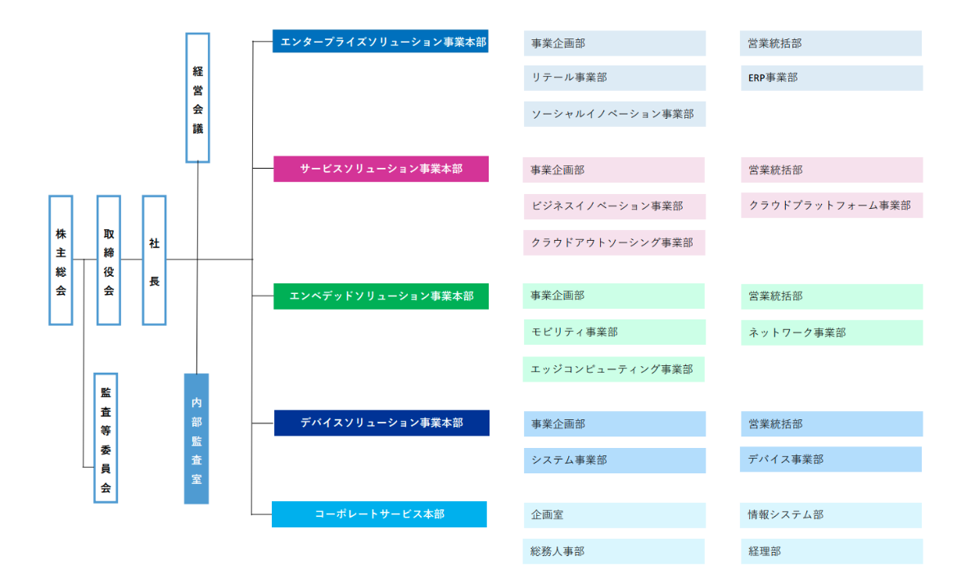
組織図

Slide 9








NSW 61期組織図
エンタープライズソリューション事業本部
事業本部長 ：三塚 信也
副事業本部長：佐藤 正芳
事業企画部
営業統括部
アカウントビジネス事業部
ソーシャルイノベーション事業部
代表取締役会⻑
多田 尚二
サービスソリューション事業本部
事業本部長 ：宇川 祐⾏
副事業本部長：下釜 裕治
事業企画部
営業統括部
ビジネスイノベーション事業部
クラウドプラットフォーム事業部
クラウドアウトソーシング事業部
エンベデッドソリューション事業本部
事業本部長 ：我妻 誠
副事業本部長：岡部 晴美
副事業本部長：上野 伸二
事業企画部
代表取締役執⾏役員社⻑
竹村 大助
営業統括部
モビリティ事業部
コネクテッドテクノロジー事業部
クロスインダストリー事業部
デバイスソリューション事業本部
事業本部長 ：阿部 徳之
副事業本部長：福田 拓造
事業企画部
営業統括部
システム事業部
デバイス事業部
コーポレートサービス本部
本部長 ：須賀 譲
企画室
情報システム部
総務人事部
経理部

Slide 10












サービスソリューション事業本部
Asprova担当部門
第一営業部
部長：大野 博隆
営業統括部
営業統括部長 ：下釜 裕治
副営業統括部長：中山 大輔
第二営業部
部長：市川 智央
第三営業部
部長：島田 雄次
コンサルティングセールス
副営業統括部長：中山大輔
サービスソリューション事業本部
ビジネスイノベーション事業部
事業部長 ：羽入田 聡
副事業部長：山本 昌孝
マニュファクチャリング･ソリューション部
部長：山本 昌孝 副部長：根本 修一
事業本部長
宇川 祐行
スマートプロダクト部
部長：似鳥 信一郎 副部長：孫 偉
プロダクションシステム部
部長：今津 浩
副事業本部長
下釜 裕治
クラウドプラットフォーム事業部
事業部長 ：遠藤 重樹
副事業部長：田中 梓
アドバンスドディベロップメント部
部長：田中 梓 副部長：谷戸 美帆､円田 光
サービスインテグレーション部
部長：市川 卓
デジタルプラットフォーム部
部長：鈴木 輝亮 副部長：柴田 由香
クラウドアウトソーシング事業部
事業部長 ：大島 幸司
副事業部長：小林 宏充
クラウドファウンデーション部
部長：雨宮 幸永
ビジネスプロセスマネジメント部
部長：財部 徹 副部長：加藤 裕子

Slide 11


サービスソリューション事業領域
ビジネスイノベーション事業部（製造業特化ソリューション部隊）
IoTシステム構築
DX開発
EC/Web開発
スマートメンテナンス
スマートファクトリー
スマートプロダクト
クラウドプラットフォーム事業部（クラウド、i-PaaSなどのプラットフォーム）
クラウド
ネットワーク/セキュリティ
情シスDX
AI
デー分析/活用
データマネージメント
クラウドアウトソーシング事業部（データセンター、ヘルプデスク、コールセンター）
BPO
AIOps
DXプロダクト
データセンター事業
システム運用
ヘルプデスク

Slide 12
NSWの取り組み（製造業様向け）
12

Slide 13
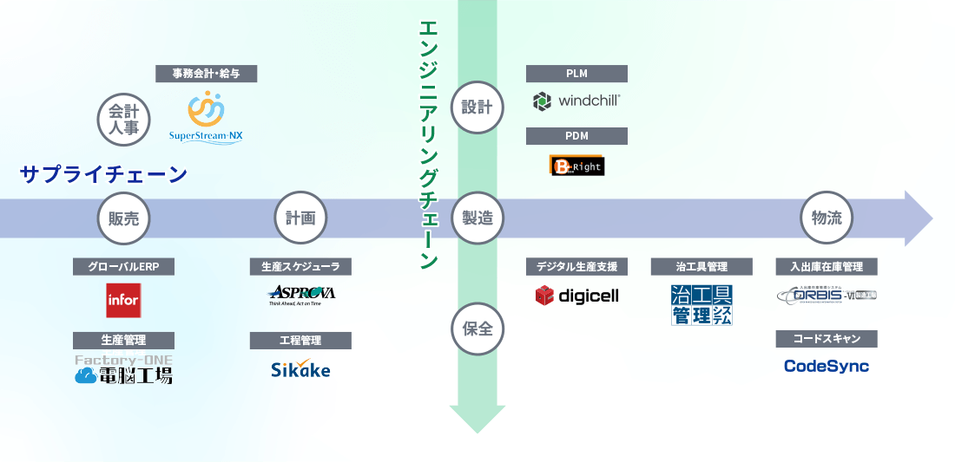
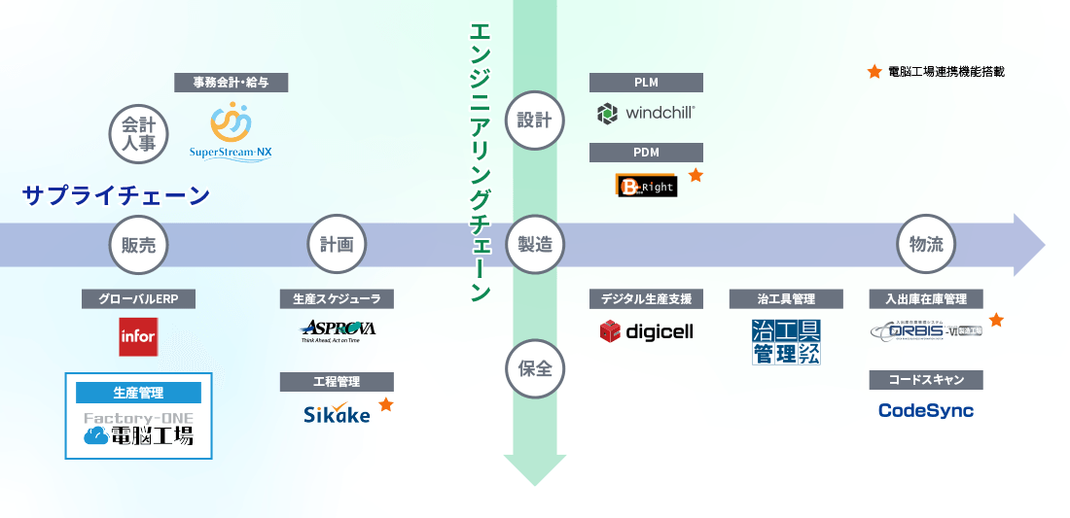
製造業向けソリューション群
ERP・生産管理システムから、会計・販売・計画・設計・製造・物流まで、
サプライチェーン、エンジニアリングチェーンの両軸に対してご提案いたします。
生産管理連携機能搭載

Slide 14
スマートファクトリー事業領域（１／２）
CAD
製品設計
高度分析
製造DX伴走支援
IT高度化
支援
Enterprise Solution
２D/3D
仮想試作
見える化
全社レベル
Data
Management
需要予測
PLM/PDM
PLM
製造プロセス設計
製造管理
収集
プラットフォーム
工場レベル
SCM
受注
出荷
物流
WMS
MES 製造実行管理
ERP
SCM
計画
調達
物流
部門レベル
商品
トレサビ
データ収集・活用プラットフォーム（見える化/高度分析）
スケジューラ
ラインレベル
ラインレベル
ラインレベル
ラインレベル
商品物流管理
部品物流管理
DCS/PLC/Edgeソフト/その他
製造現場
必要なDX範囲
必要なDX範囲
セキュリティー
現場支援AI
ロボティクス
DCS・PLC技術支援
5Mデータ
取引先
・部品不良
・安定供給
・LT短縮
調達物流
コスト削減
LT短縮
作業平準化
FIFO・自働化
BCM
加工
段取りロス
チョコ停
加工時間短縮
加工不良
仕掛在庫
組立
サイクルタイム短縮
組立不良・直行率
自働化
チョコ停
仕掛在庫
物流
作業平準化
コスト削減
LT短縮
FIFO
自働化
販売
・余剰在庫
・製品不良
・安定供給
・LT短縮
外物改善へ
工場内見える化 整流化・工程改善・在庫削減
外物改善へ
14

Slide 15

スマートファクトリー事業領域（２／２）

Slide 16

































データマネジメントソリューション
NSW - Data Management Platform
On-Premise
データ収集
THINGS – データ統合
ACTIONS – データ活用
データ活用
INSIGHTS – データ管
データ活用
データ管理
Analytics
アプリケーション統合
データ収集/マスタ管理/データ品質管理/データカタログ
コネクテッドプランニング
データベース統合
Azure Data Factory
AI
システム間連携
データ収集/クラウド統合
IoTソリューション
BI
Cloud
ビッグデータ処理
データ収集/データカタログ
クラウド/データ蓄積プラットフォーム
PowerPlatform
WebApps
WebAPI連携
データ仮想化/カタログ
クラウドソリューション（可視化・業務活用）
クラウド統合
Operation Management
統合監視
統合運用
WebService連携
コンサル
ティング
設計
構築/開発
運用/保守

Slide 17
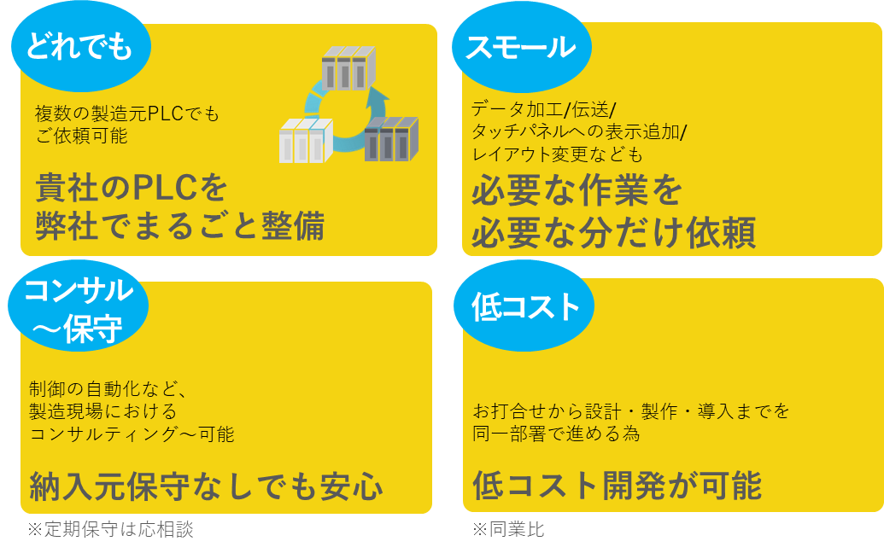
製造分野における取り組み
製造設備のIoT支援
OT領域のエキスパートが顧客課題に向き合い伴走します

Slide 18
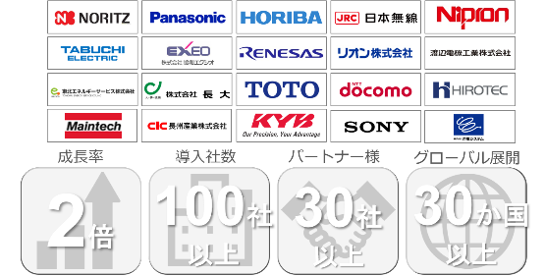










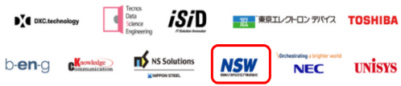

製造業向け取り組み
IoTシステムの導入ノウハウ
デロイトトーマツ × KUASによる工場Smart化 協業
×
×
The Smart Factory @ Dusseldorf
The Smart Factory @ Wichita
The Smart Factory @ Tokyo
The Smart Factory @ Kyoto
デロイトトーマツと協業し京都、東京にDX専門の
ディスカッションスペースを作っています。
マイクロソフトとの業種特化パートナープログラム(製造業）
MPN for Industry
定企業一覧
プログラム特典
・技術支援
・共同施策と
マーケティング支援
・ソリューション共同開発
・共同マーケティング
製造業に特化した
アライアンス

Slide 19


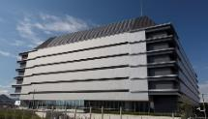

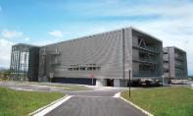



統合運用監視サービス
高い信頼性・安全性を持った
3拠点のDCにて高品質なサービスを
24時間365日ご提供
渋谷ITセンター
集中監視室
デジタルビジネス
高松ITセンター
渋谷ITコア
高松ITセンター
山梨ITセンター
山梨ITセンター
集中監視室

Slide 20
生産スケジューラ「Asprova」とは
20

Slide 21
「AsprovaAPS」製品紹介
21

Slide 22
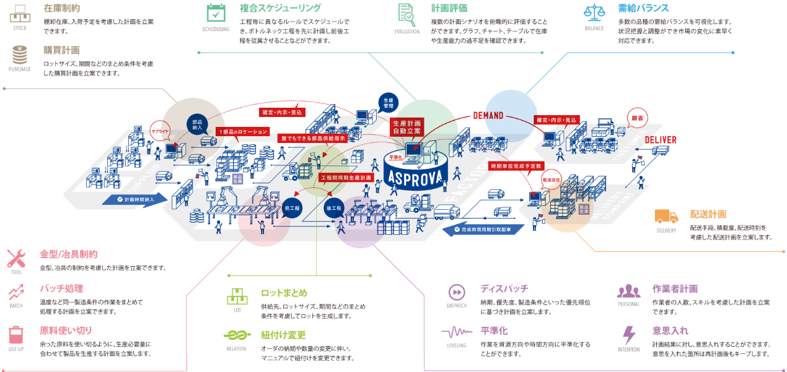
調達から生産・配送に至る生産プロセス全体の改善と効率向上

Slide 23

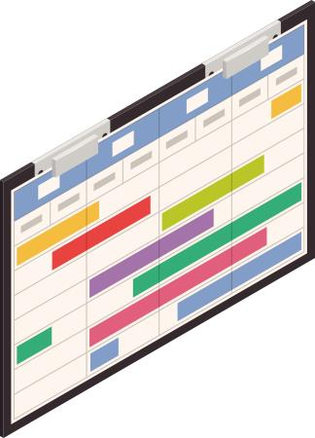



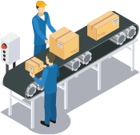
生産スケジューラ「Asprova APS」とは
全世界で計3900本以上の導入実績がある
日本国内シェアNo.1の生産スケジューラ
導入本数：国内2,747本 海外1,224本(2026年1月31日)
表計算ソフトからの脱却し ..
計画業務の機動力をUP.
工程間の待ち時間の短縮 ..
突然のオーダー変更へ対応し.
新たな生産計画を高速に作成.

Slide 24
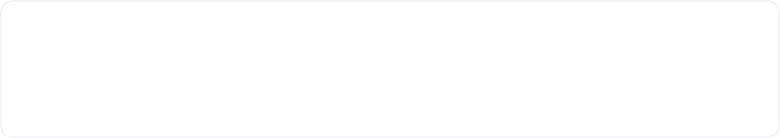







Asprovaの強み
多機能な計画ロジックを標準装備
最適化AIの提供
ローコードによる柔軟な設定で、カスタマイズが可能
Solverオプションで高難度な計画要件が実現可能
業界トップクラスの処理スピード
ユーザーフィードバック
大量データでの処理も可能
ユーザー様のご意見・ご要望からパッケージ機能を強化
国内トップシェア
外部インターフェース
国内外5１ヶ国、3,900以上の導入実績。
CSVやOLE DBと設定のみで連携可能な連携機能

Slide 25


Asprovaでできること
「計画通り、無駄なく、効率よく」
生産スケジューラ「Asprova APS」は現場のニーズにお応えします
最適な生産計画を短時間
かつ短サイクルで立案します
製造現場の制約条件を考慮した
計画を自動で立案します
ガントチャートや負荷グラフで
製造現場を可視化できます
様々な条件に対応可能な柔軟な計算ロジックにより、属人的な計算式を排除するだけでなくExcelだと何時間もかかる計画立案作業を自動でこなすことができます。
設備や人員に対して、使用可能な工数やカレンダーを考慮した割付けができます。金型交換や洗浄などの段取りパターンも設定可能。生産性の高い計画案を秒単位の粒度で立案可能です。
各受注をこなすために割り付けられている工程、および各工程で使用する設備や人員などのリソース配分を直感的に見ることができます。在庫や材料を考慮して計画を自動立案し、過不足についても可視化が可能です。

Slide 26
Asprova導入による期待効果（例）
Asprova導入によって、「納期回答」と「計画再現性」を同時に引き上げ、
データドリブンな意思決定が可能なデータ活用を後押しする
即時納期回答の実現
現実的な負荷を加味して納期算出
営業の即答力を底上げ
組入効率の最大化
設備稼働率向上、段取り削減、ムダ時間圧縮
組入効率向上を定量化し、投資回収モデルとして提示可能
属人化排除と標準化
ダイス・リール制約をロジック化し、再現性ある計画業務へ転換
事業継続リスクを低減します
データドリブン経営への進化
リアルタイム実績データを活用し、計画精度を継続的に向上
“経験＋勘”から“データに基づく意思決定”を後押し

Slide 27
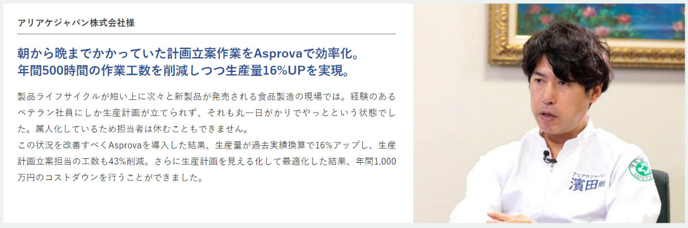
導入事例：食品製造 アリアケジャパン様
事例詳細：https://www.asprova.jp/casestudies/ariakejapan.html

Slide 28
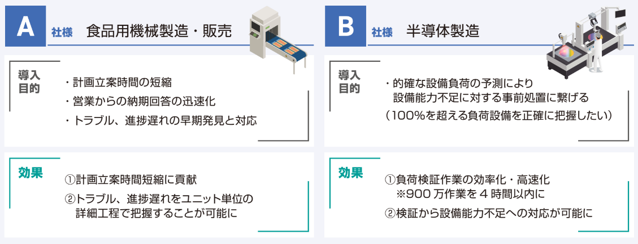
導入事例
C社様（飲料品製造）：充填工程における移り香（前後品目及び並行製造品目）、日替え洗浄（24ｈ）等の制約条件を加味した最適な計画立案をサポート
D社様（大手電子部品等製造G）：大手製造Gにおける計画スケジューラの統合化PJ
E社様（樹脂素材開発・製造）：Excel主体の計画業務から脱却し資源能力を加味した正確な計画立案へ。本社および関連２工場展開 ..more

Slide 29
導入業界
幅広い業種で計3,900本以上の導入実績
導入本数：国内2,754本 海外1,228本 (2026年2月28日)
電気・電子関係 | LED・コネクタ・多極コネクタ・携帯電話用コネクタ・圧着端子・マイクロプロセッサ・半導体・プリント基板 マルチファンクションプリンタ用基板 など
輸送機器関係 | エンジン部品・ドア・シャーシ・内装部品・シート地・金型・ショックアブソーバ・チューブ・エンジン クレーン車・ゴム・航空部品・試作ボディ など
機械関係 | 編み機・厨房機器・工作機械・農業機械・産業用機械・光学機器・照明装置・事務機のプラスチック部品 制御用コンピュータ ・マテハン機器 など
金属部品関係 | ドリル・ねじ・ボルト・ナット・ピストンリング・パイプ・ワイヤ・ボンディングワイヤ・圧着器・水栓金具 ガードレール・鉄鋼鋳物・板金パーツ など
材料関係 | 金属粉末・コークス・梱包部品・繊維製品・紙製品・カメラ用フィルム・ABS樹脂・合成樹脂・UVインキ グラビアインキ・包装資材の印刷・研磨布紙 など
日用品関係 | 事務用品・文具・ボールペン・鉛筆・ゴム印・ラベル製品・タックシール・封筒・洗剤・ビニール袋・ポリ袋 食品用ポリ容器・食品トレー・プラモデル など
食料品関係 | 納豆・珈琲豆・紅茶・飲料水・ウイスキー・飴・グミ・調味料・スナック菓子・ハム・ケーシング・ジュース ジャム・小麦粉・植物油・健康食品 など
医薬品・ 医療機器関係 | 試験薬・検体検査用試薬・臨床検査薬・歯科材料・医療用具・内視鏡・顕微鏡・医療用テープ・包帯 ストーマケア用品･レンズ・電子医療機器 など
化学関係 | 接着剤・プラスチック原料・アスファルト・シリコン・エンジンオイル・ポリエチレン・ポリプロピレン 成形材料・ゴム・フッ素化学製品 など

Slide 30
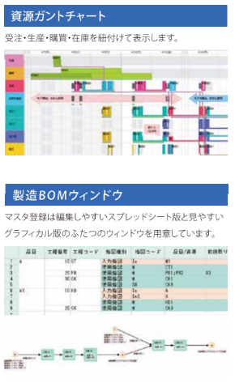
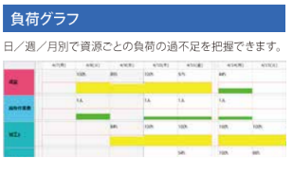
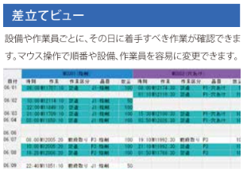
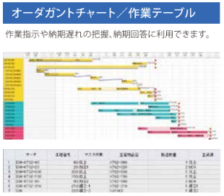
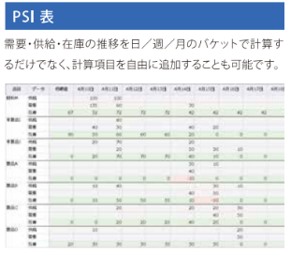
主な機能（画面イメージ）
生産計画に求められる機能を網羅し、標準機能でニーズにお応えできます。
製造BOMウィンドウ
30

Slide 31
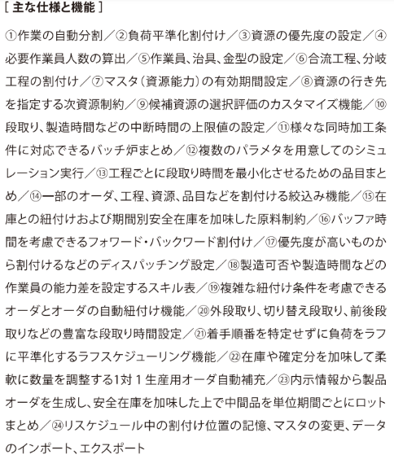
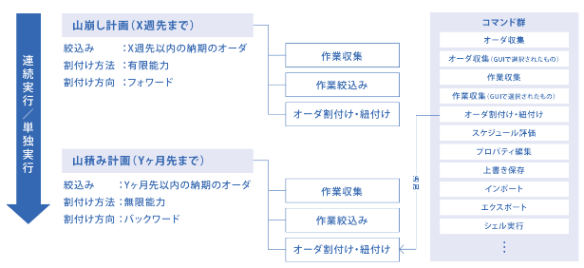
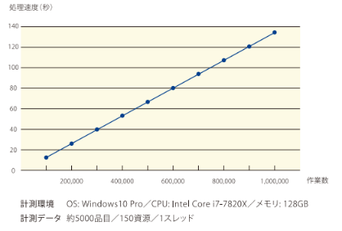
高速・多機能なスケジュールエンジン
機能の一覧を掲載すべきか要検討
※ ASPROVA社製品カタログより
.etc
31

Slide 32
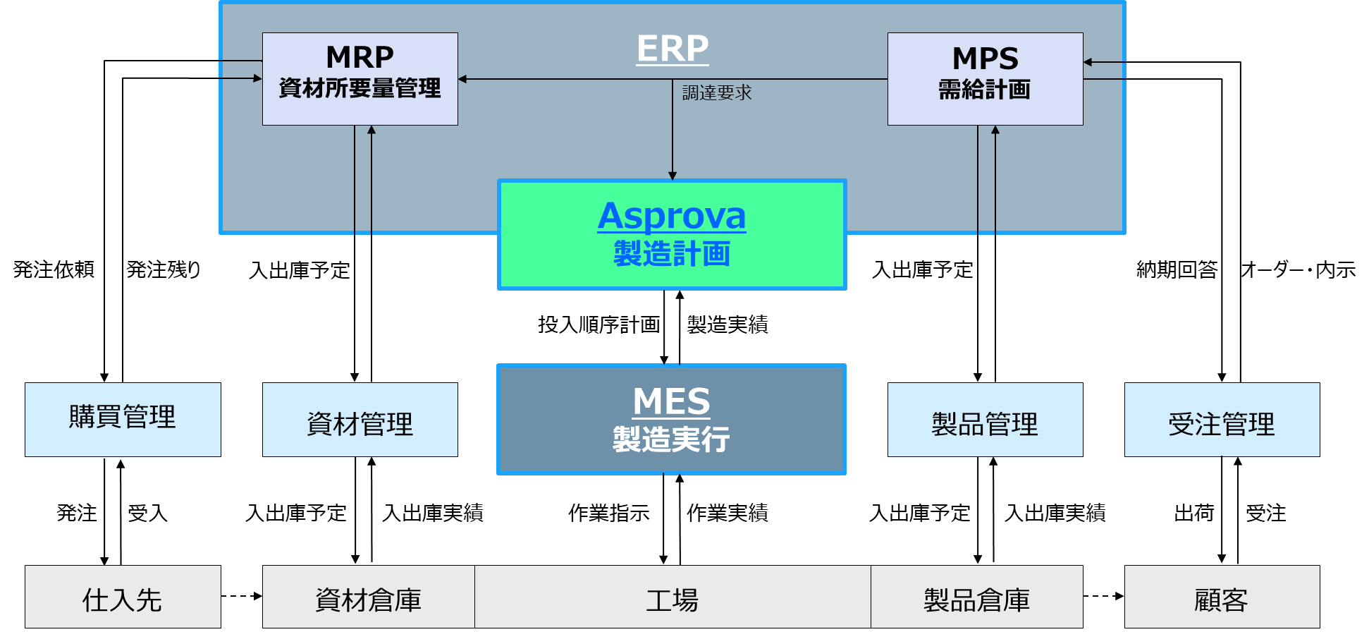
ERP-Asprova-MESの連携
SQL Server、OracleなどのOLE DBやテキストファイルとのプログラムレスな接続が可能
ERP層とMES層のマスタデータの粒度や構造の違いを解消
32

Slide 33
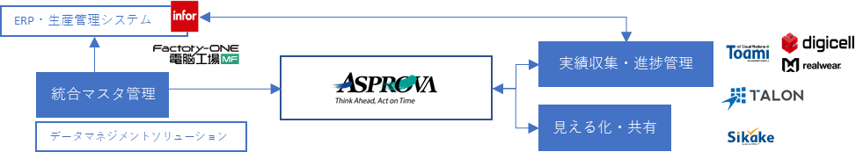

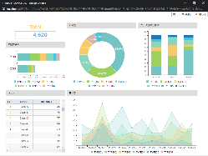
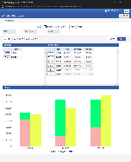
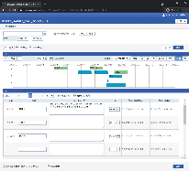
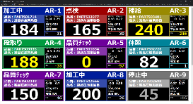
生産スケジューラ「Asprova」および周辺ソリューション
NSWでは製造業のお客様、工場の問題・課題を解決するソリューションを豊富に揃えています。ASPROVAご提案時もERPや生産管理システムとの連携・マスタ統合、MES・IoT・実績収集など、周辺システム・ソリューション、その連携や組合せで
お客様の「Smart Factory（スマートファクトリー）」の実現をトータルでサポート致します。
33

Slide 34
導入の流れと NSWサポート
34

Slide 35
プロトタイピング検証
計画に絶対的な答えはありません。そのため、生産計画業務をシステム化する場合は、要件を明確に洗い出せないこともあります。Asprovaの導入は、要求を集め、モデル化し、評価する、のサイクルを回して完成度を高めていくプロトタイピング手法を用います。
提案フエーズ
提案見積
ヒアリング
提案見積
評価
導入フェーズ
設計
業務分析
システム分析
プロトタイピング
業務フロー設計
システム設計
インタフェース設計
プラグイン設計
開発
データ整備
開発準備
インタフェース開発
プラグイン開発
テスト
導入
環境構築
並行稼働
データ移行
トレーニング
本番稼働
保守フェーズ
生産スケジューラの導入は事前の検証が不可欠です。Asprova体験版(※)は機能の
制限はありませんので、体験版を使って導入可否を検証しましょう。
検証作業はＮＳＷ（アスプローバ社）がサポートします。
※データ量の制限があり、100オーダ・250作業までリスケジュールが可能
検証の進め方
1. 代表数品目の工程情報準備
2. 代表数品目でプロトタイピング
3. 計画要件（段取り条件、まとめ条件など）のピックアップ
4. 計画要件を盛り込みプロトタイピング
5. 実現方法のご提案と費用見積
35

Slide 36
Asprova導入支援パターン
お客様の導入方針・ご予算・スケジュール等に合わせて下記２つの支援モデルをご用意しております。
Asprova導入支援割合について、NSW主体と伴走型（家庭教師形式）の2つの進め方の選択が可能です。
NSW主体型では要件確認～Asprovaプロトタイプ作成・検証～本稼働準備までを包括的に支援し、伴走型ではお客様が主体となり弊社が技術サポートや検証・本稼働フェーズでのアドバイスを提供します。お客様の状況やニーズに合わせて柔軟に対応可能な体制を整えています。
案① NSW主体
案② 伴走型
お客様
NSW
お客様
NSW
要件確認～Asprovaプロトタイプ作成・検証～本稼働準備までを弊社が主体的に支援します。要件確認から本稼働準備までを包括的に担当し、お客様の負担を最小限にします。
お客様が主体となり、要件確認～Asprovaプロトタイプ作成・評価～本稼働準備を進めます。弊社はプロト作成支援や技術サポート、評価・本稼働フェーズでのアドバイスを提供し、実行を支援します。
36

Slide 37
Asprova導入支援（PoCパック）
AsprovaPoCパックとは、Asprovaの導入ご検討において本PJ開始前のPoCとなります。
本PJ実行前の検討判断や要件や範囲の整理にお役立ていただけます。
お客様において下記のような懸念を事前に払しょくするうえでPoCが非常に有効です。
・Asprovaで自社計画課題がどう解消されるのか、自社特有（と考える）製造要件を取り込んだ
計画がどこまでできるのか・次期基幹システムとの連携IF仕様をどうするか？ 現行から修正すべきか？
・システム全体構成の中でのAsprovaの運用範囲をどう定義すべきか（基幹システムとの役割分担など）
・スケジューラの運用をどう定義すべきか 具体的なイメージを明確にしたい
…
.etc
メリット
ネック
・Asprova理解度の向上
・費用対効果の算定と導入可否判断の精度向上
・精度の高い本実装費用の概算費用算定
・本PJの要件や範囲のプレ明確化
・PoCパック費用
37

Slide 38
Asprova導入支援（PoCパック）
計8回（2h/回）のMTGとお客様データをもとにしたPoCプロトタイプを作成します。
MTG #01~03
MTG #04~06
MTG #07~08
現行業務確認
システム
要件確認
データ確認
PoCプロトタイプ
作成
PoCプロトタイプ
レビュー
PoCプロトタイプ
フィードバック
システム
構成要素
の再抽出
要件定義Step
計画/見積り
に反映
PoCプロトタイプ
更新
・MTG #01~03：Asprova製品説明及び検証用のデータを準備
・MTG #04~06：Asprovaプロトタイプ作成/更新、レビュー、フィードバックのサイクル ×3。
・MTG #07~08：#06までの議論を元に、次STEPの計画/見積作成準備
38

Slide 39
Asprova導入支援（PoCパック）
N0. | 項目 | 主な内容 | 想定成果物 | 期間
1 | PoCパック 目的：Asprovaを用いたスケジューラへの要求整理 | ・MTG/ヒアリング ・Asprovaプロト初版作成 | ・要求仕様（プロト版） ・概算見積（本導入時） | 別途調整
2 | 本導入のご契約 | ・提案・見積内容説明など | ・提案・見積書
3 | 要件定義 | ・現状課題の確認および対策毎のAsprova/システム開発の切り分け ・現状データ確認（工程・設備・オーダ・実績等） ・Asprovaを導入したときの業務フロー確定 ・周辺システムとの連携定義 ・プラグインや連携アプリの要件定義 ・要件定義書作成、レビュー | ・要件定義書
 | プロトタイプ作成 | ・プロトタイプデータの整備支援 | ・Asprovaファイル
4 | データの整備支援 | ・マスタ登録支援 （品目/資源/製造BOM/オーダ/カレンダ/シフト/作業/計画パラメタ/データ入出力） | ・Asprovaファイル ・各種ドキュメント（計画パラメタ設定説明書など）
 | 計画パラメタの完成 | ・計画パラメタチューニング
5 | 結合テスト支援 | ・Asprovaと外部システムとの連携テスト、など | ・テスト結果報告書
6 | 総合テスト支援 | ・実際の本番に即した運用データによる検証支援（お客様主導） | ・変更台帳、不具合台帳
7 | 操作説明会 | ・操作マニュアル作成 | ・操作マニュアル、マスタ設定説明書
8 | 本稼働支援 | ・本番切替準備～切替実施 本番立合・フォロー | ・作業報告書（本番フォロー）
39

Slide 40
Asprova導入の進め方（案）
 |  |  | ３カ月 |  |  | ・・・ | ３カ月 |  |  | 4～5か月 |  |  | ４か月
本PJ マイルストーン（案）
１ | PoC | 要件確認～プロト作成
２ | 要件定義 | 要件定義 プロト作成
３ | データ整備 | データ整備支援 計画パラメタの完成
４ | 結合テスト | 結合テスト支援
５ | 総合テスト | 総合テスト支援
6 | 本稼働支援 | 本番切替準備～切替実施 本番立合・フォロー
７ | 追加PG開発 | 要件定義
８ | 開発 | 概要設計～結合テスト
９ | テスト | 総合テスト支援
１０ | 本稼働支援 | 本番切替準備～切替実施 本番立合・フォロー
PoC
要件定義
プロトタイピング
テスト～本番
★キックオフ
★契約調整
★キックオフ
★ライセンス契約
★本稼働
実施必要性確認後にスケジュール提示予定

Slide 41
プロジェクト導入推進体制（案）
明確な役割と連携体制により、NSWが貴社プロジェクトを責任を持って伴走します
貴社
NSW
マネジメントレイヤ
最終的な意思決定のレイヤ
ステコミやプロジェクトの重要会議へご参加ください
TBD
プロジェクト責任者
TBD
プロマネレイヤ
見積、契約、その他諸条件の調整、各種変更点等、必要に応じてマネジメントへエスカレーションします
TBD
PM
TBD
営業
TBD
プロジェクトレイヤ
要件定義、開発、テストにあたる各種調整を実施、QAやトレーニングを担当します
テクニカルリーダはAsprova APSの実践トレーニングの内容を理解し、自らプロトタイプ作成や設定変更が行えるスキルレベルが必要です
システム管理者
テクニカルリーダ
プロジェクト
メンバー
TBD
TBD
41

Slide 42
運用保守体制について
問い合わせ・障害を一元管理し、NSWが迅速な保守対応で安定運用を支えます
システム利用者
障害連絡
運用・操作問合せ
操作/運用Ｑ＆Ａ対応
受付内容分析、振り分け、連絡
お客様
システム運用管理者
障害対応報告
運用・操作解答
商談
一般依頼
報告、連絡
ご提案等
問合せ
各種障害
対応依頼
問合せ回答
障害対応報告
対応報告
NSW サービスソリューション事業本部
保守サービス
第一営業部
商談、全体調整
営業系対応
BI事業部プロダクションシステム部
システム開発、問合せ対応
システム障害対応
ソフトウェア保守
連携
各種メーカー、ベンダー ・各種製品提供
42

Slide 43
豊富な学習メニューをご用意
製品紹介セミナー
生産スケジューラAsprovaの基本をデモを交えながら、わかりやすく紹介させていただきます。
ソリューションセミナー
生産スケジューリングの高度な自動化を実現するためのSolverオプションについてシリーズでご紹介します。
製品体験セミナー
Asprovaをまだ操作したことがない方向けに、Asprovaを使用したスケジュール作成業務を体験していただくセミナーです。Asprova無料体験版を使って、日常業務を進める手順に沿って実際に操作しながら、基本的な機能をひと通り体験していただくことができます。
プロトタイプ体験セミナー
Asprovaを使って、プロトタイプ作成を体験いただくセミナーです。
直感的な操作でデータ入力を体験いただきながら、スケジューラで設定する内容を理解いただけます。自社プロトタイプ検討する際に参考になれます。
実践トレーニング・基本編
実践トレーニング基本編Webセミナーでは、二日にわたって、Asprovaをご使用いただくまでに習得すべき中～高度の機能のご説明します。 Webセミナーでは一部の内容をお客様に自習いただきます。 同じコース内容をe-Learningでも掲載しております。ぜひご利用ください。
実践トレーニング・データ連携編
実践トレーニング データ連携編 WEBセミナーでは、テキストファイルを含めたデータベースとの接続方法について説明します。 本セミナーはシステム担当されるお客様のご参加を推奨します。
実践トレーニング・計画パラメタ編
Asprova実践トレーニング計画パラメタ編Webセミナーでは、参加者の皆様にパソコンをご使用いただき、計画パラメタ集中講義を中心に、以下の内容で進めます。 計画パラメタ集中講義では、実践トレーニング基本編までの内容を踏まえ、より実践的な計画の立て方、計画パラメタの設定の仕方について、ご説明いたします。
ユーザ様
推進者
（企画・IT部門）
計画担当者
Asprova
エンジニア
製品紹介セミナー・ソリューションセミナー
製品体験セミナー
プロトタイプ体験セミナー
実践トレーニング・基本編
実践トレーニング・基本編
実践トレーニング
データ連携編
計画パラメタ編
e-Learningもご活用ください！
https://www.asprova.jp/products/e-learning.html
43

Slide 44
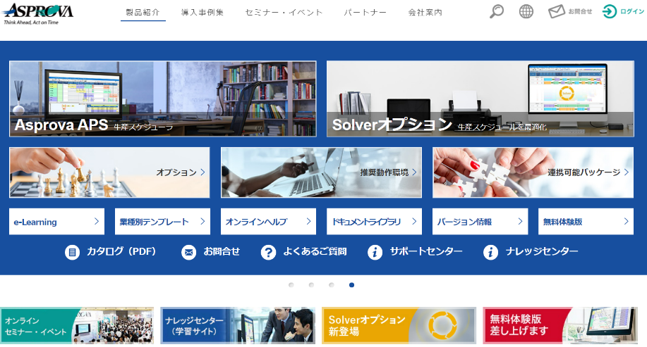
豊富な学習メニューをご用意
体験版DL
学習サイト
44

Slide 45
ローコード開発・Asprova運用支援ツール TALONについて
45

Slide 46
ローコード開発ツール導入イメージ
アプリケーション自動生成による工期短縮
開発と運用の一元マネジメントにより、継続的なビジネス変化への追従を実現
Point!
計画
テスト
コーディング
（手動）
テスト
監視
LCP
開発
自動実装
設計
設計
要件定義
要件定義
リリース
テスト
従来開発
LCPを活用した開発
開発期間の短縮
設計からのLCP活用により、AP開発を自動化
ビジネスニーズへの素早い追従が可能
46

Slide 47



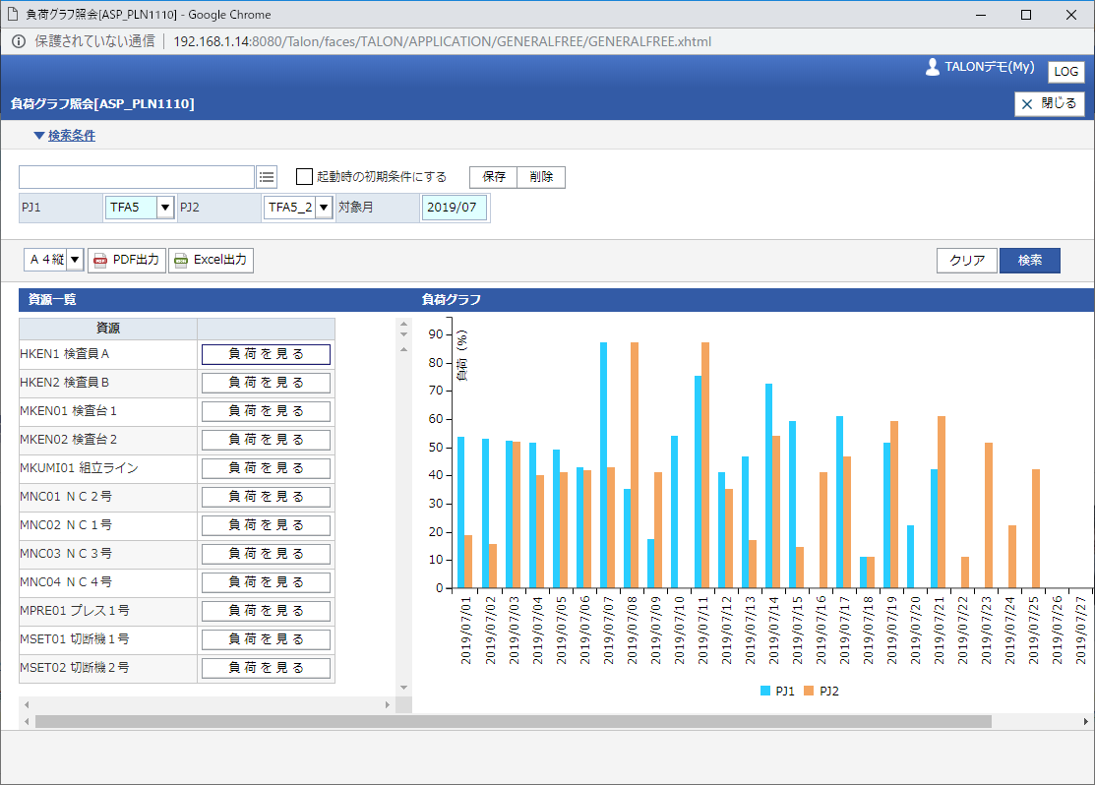
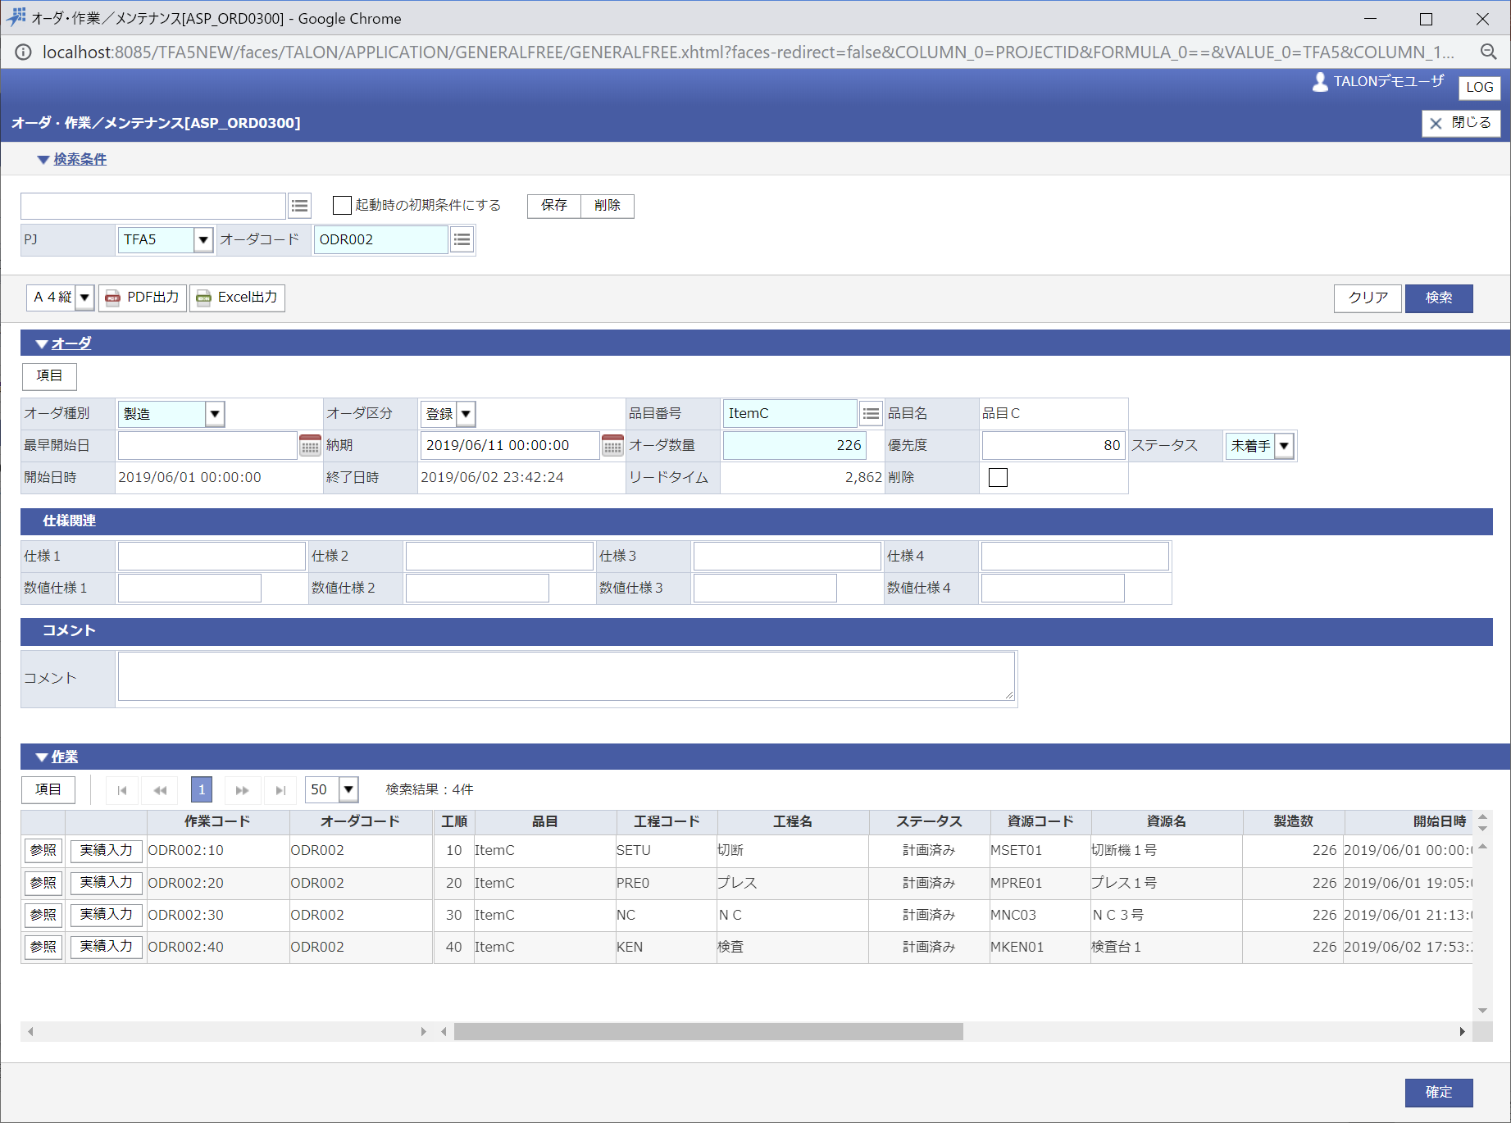
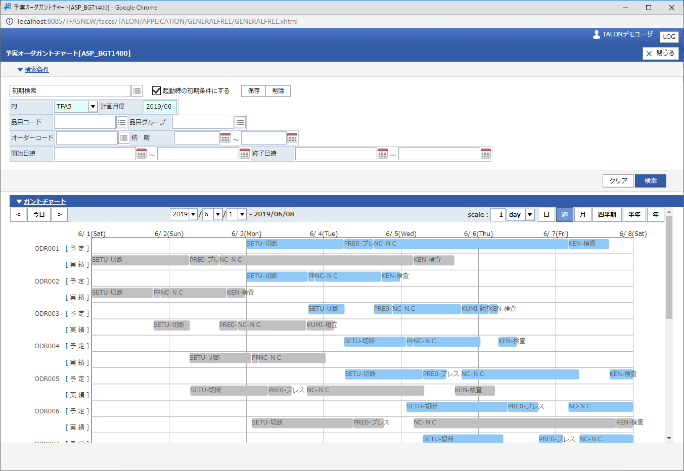
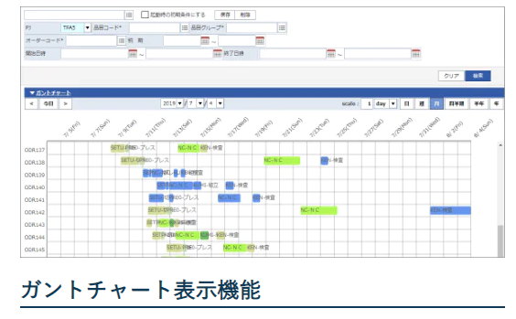
スマートファクトリー構想実現イメージ
×
業務システム開発ノウハウ
ローコードツール
負荷照会機能
パレット管理
予実管理機能
①ブラックボックス化したレガシーシステム
②分散されたデータベース
③開発者不足によるシステム構築の長期化
47

Slide 48
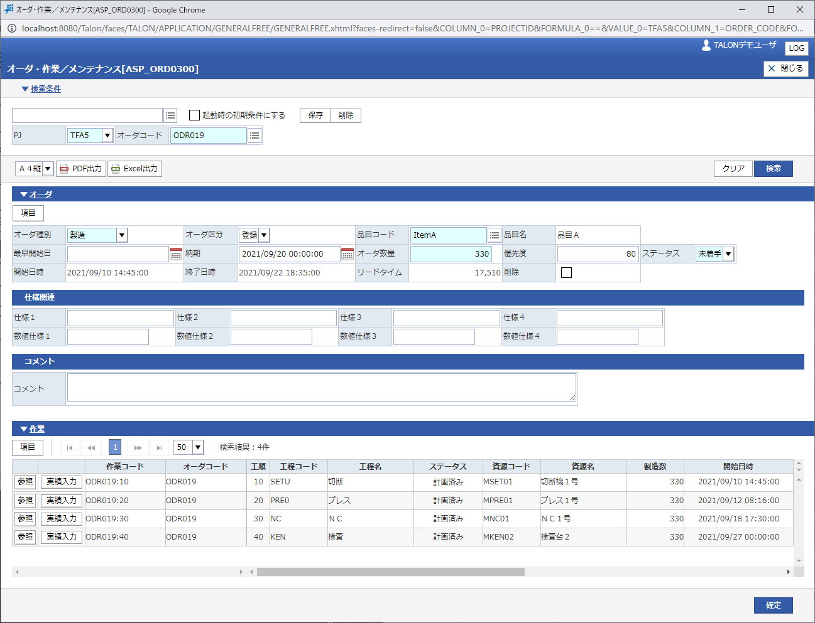
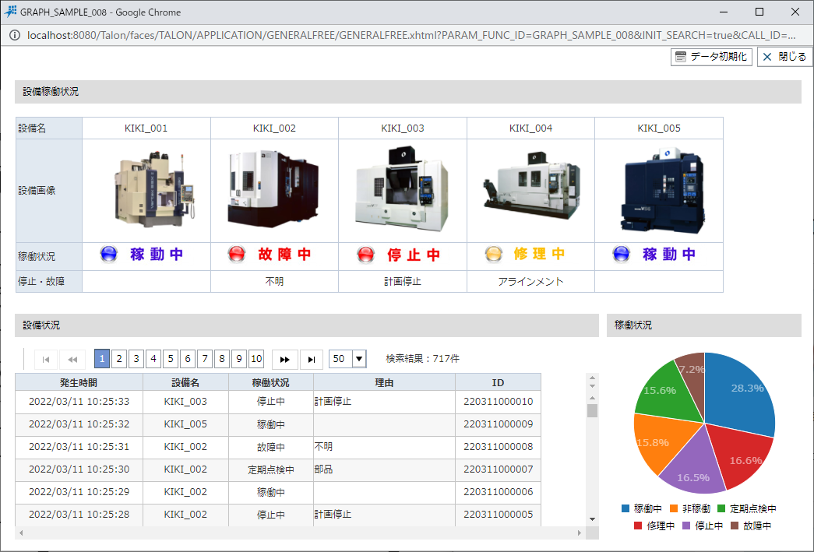
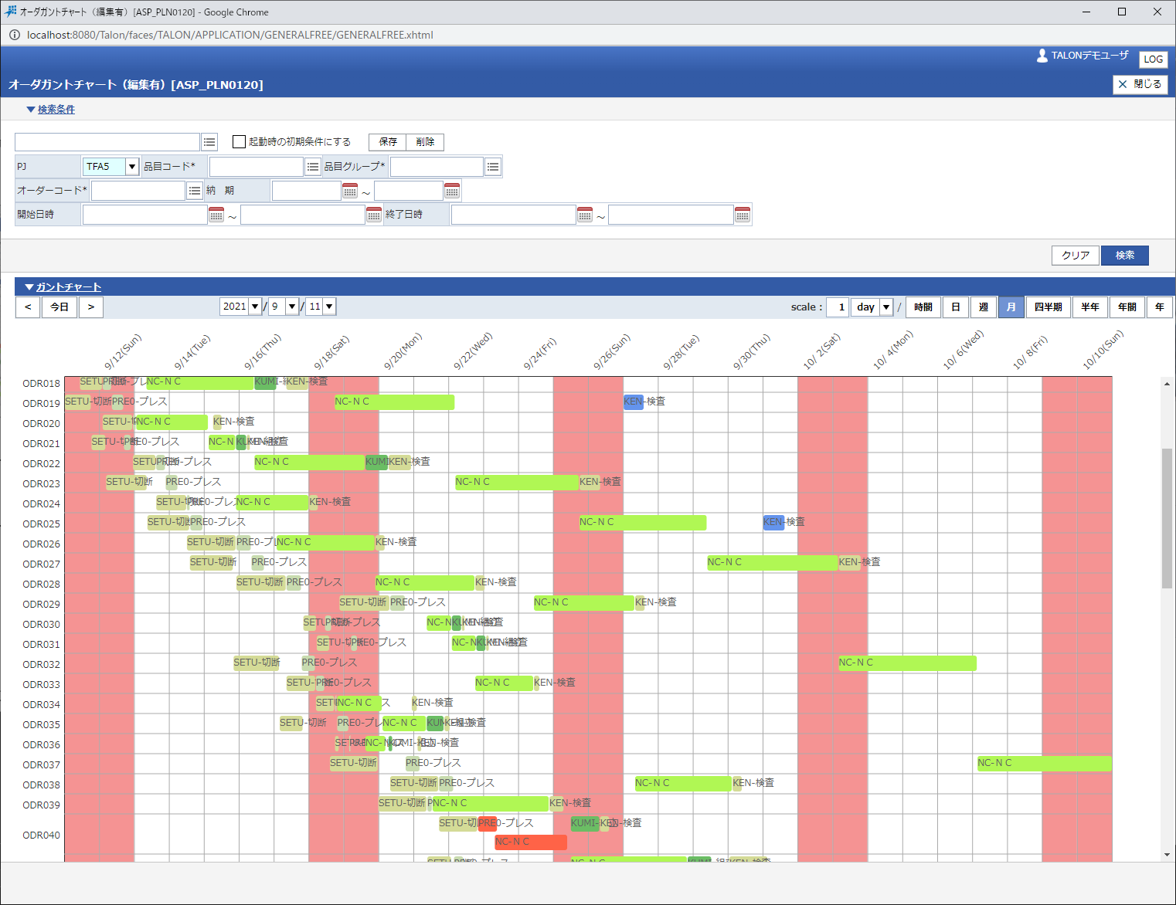
TALONの主な特徴
ブラウザで開発
利用者がカスタマイズ可能
ルールエンジン
フリーレイアウト
グラフィカルUI
リアルタイムUI
スマホ・タブレット
バッチ・API実行
多数のDB・クラウドデータに対応
設計書出力
ブロックシステム
業務
システム
BI
DX対応
IoT・ETL
データ活用
ブロックシステムの特徴において日本・アメリカ・アジアで特許取得済み ルールエンジンの特徴について日本で特許取得済（HOIPOI株式会社）
48

Slide 49
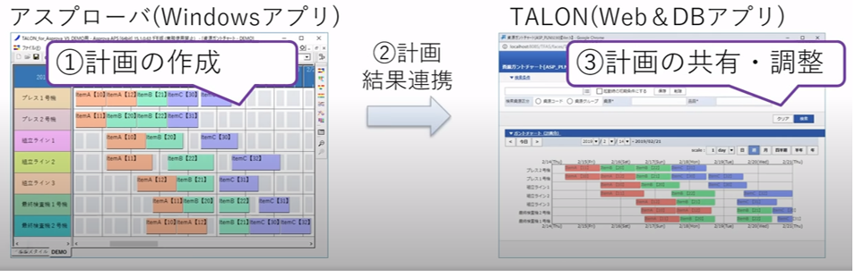
Asprova運用支援① スケジューリングデータの共有
Asprovaで計画立案するタイミングでデータ連携が可能
49

Slide 50
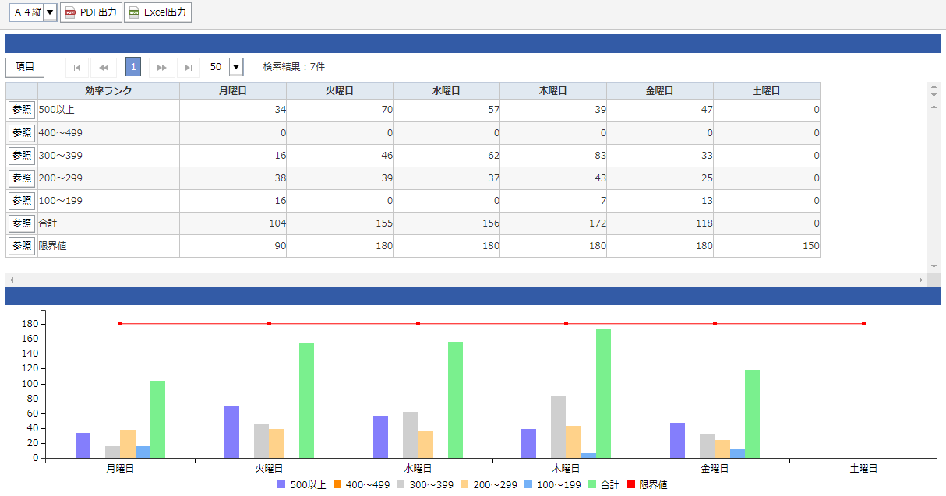
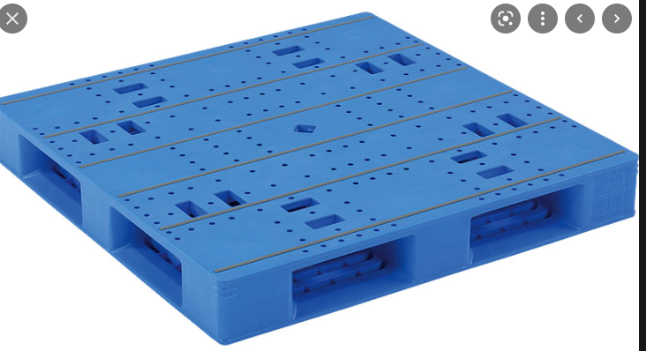
Asprova運用支援② BI（ビジネスインテリジェントツール）としての活用
冷凍倉庫へ1日あたり入庫できるパレット数・サイズを見える化しスケジューリングと合わせ自動計算
50

Slide 51
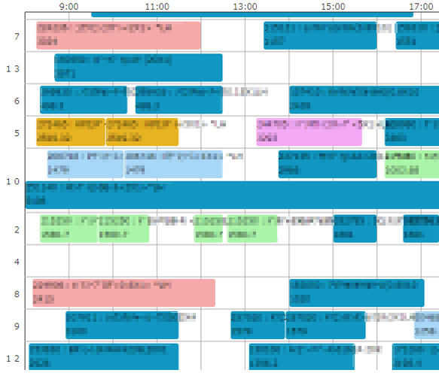
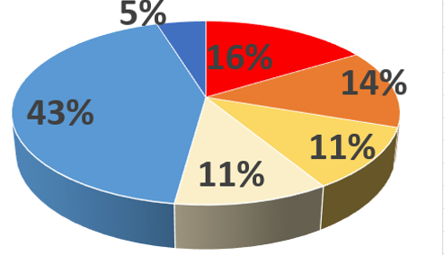
Asprova運用支援③ 基幹システムとの連携・データの活用
基幹システムが持っている生産実績をガントチャート化、立体倉庫の使用状況、生産指示データの分配、ペーパーレスなどに活用
生産実績データのガントチャート化
立体倉庫使用状況の可視化
51

Slide 52
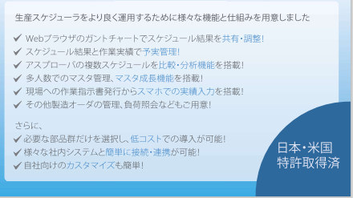
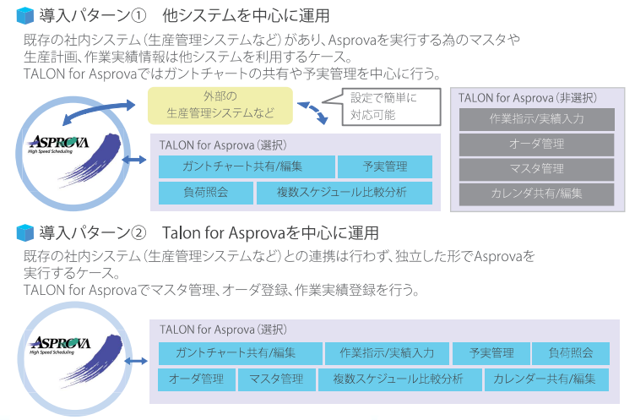
「TALON for Asprova」 概要
52

Slide 53
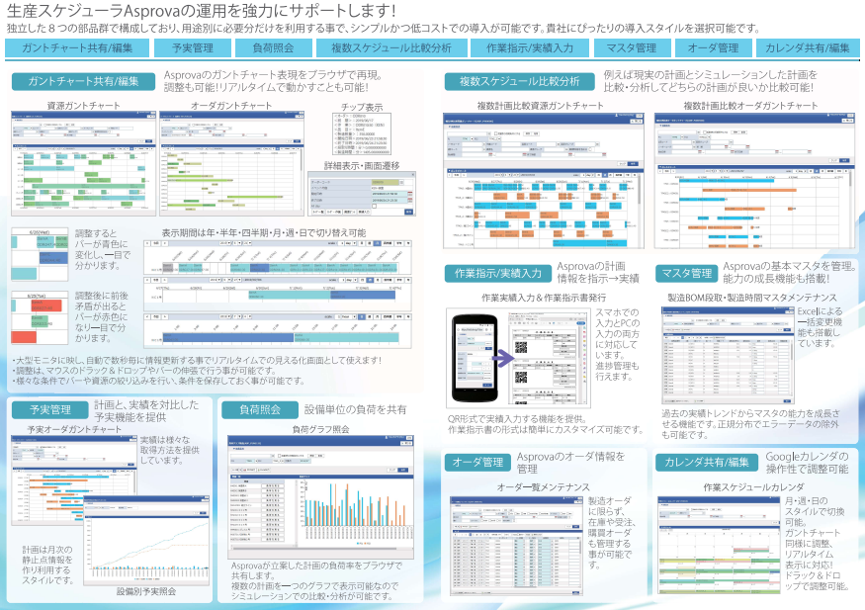
「TALON for Asprova」 機能イメージ
53

Slide 54
参考費用
54

Slide 55
参考費用
初期費用
項 | 項目名 | 内容 | 契約形態 | 参考金額(税抜)
1 | ライセンス費用 | 利用料方式 | 売買契約 | \0
2 | Asprova導入支援 | Asprova導入支援 | 準委任（履行割合型） | \14,924,000
3 | Asprova導入支援 | Asprova導入支援_経費 | 訪問２回（1泊2日*2名） | \316,000
 |  |  | 合計 | \15,240,000
年間費用
項 | 項目名 | 内容 | 利用または保守開始月 | 参考金額（税抜）
1 | ライセンス費用 | 利用期間:12か月間AsprovaMS×1本、受注OP×1本、購買OP×1本、ｲﾍﾞﾝﾄOP×1本作業数：10万作業以下 | ライセンス納品翌月より 利用開始 | \2,340,000
2 | Asprovaライセンス 保守費用 | Asprova導入支援 | ライセンス納品翌月より 保守開始 | 利用料金額に含む
3 | SE保守サポート | AsprovaSE年間保守 | 本稼働当月より保守開始 | \960,000
 |  |  | 合計 | \3,300,000
55

Slide 56
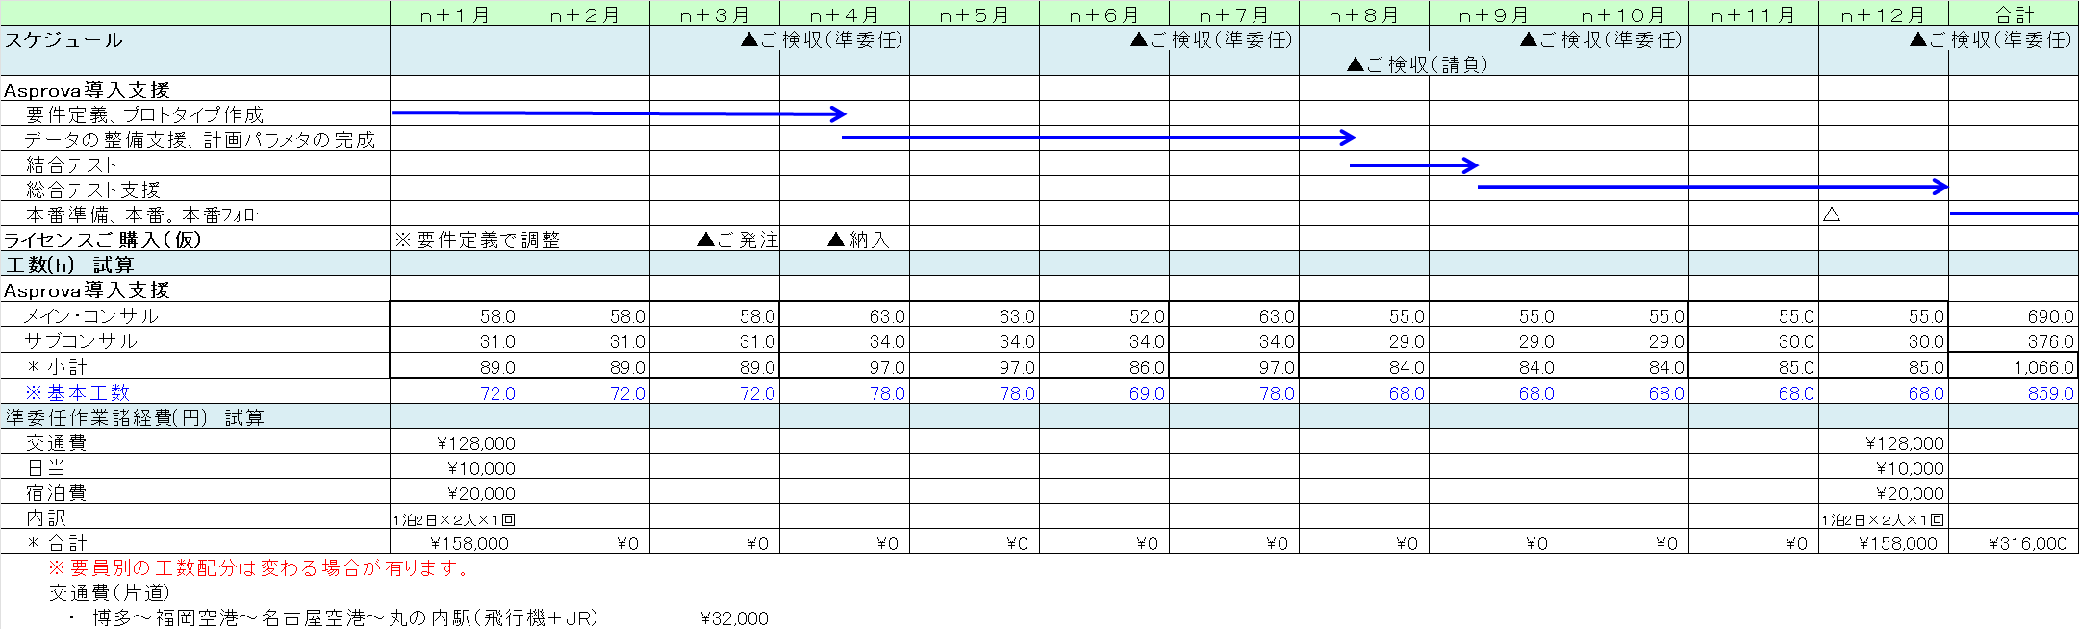
見積明細
参考：導入スケジュール 工数・経費明細
56

Slide 57
見積前提条件
１．本見積は弊社経験値に基づき作成しております。
・貴社からご提示頂いたRFI内容に後日変更が生じ、本見積の範囲外の要件が含まれる場合は再見積とさせて頂きます。
２．作業内容
・オンサイト作業（交通費別途）とオフサイト作業（Webミーティング含む）により、Ａｓｐｒｏｖａの導入支援作業を行います。
(1) 対象作業 別紙参照
(2) 対象外作業
・データ移行
・下記は、請負契約とし、別見積として提示致します。
・追加プログラム開発
概要設計/詳細設計/製造・単体テスト/結合テスト
３．契約形態
(1) 本作業は準委任契約（履行割合型）となります。本契約では、弊社に成果物の完成責任はありません。
弊社は、その成果物の完成に向けて、善管注意義務のもと有効な支援業務を実施するものとします。
４．ご発注条件、ご検収条件
(1).ご発注条件
・本見積りの内容で、注文書の発行をお願い致します。
(2).ご検収条件
・成果物の完成／未完成に関わらず、７項．の作業報告書の作業実績に基づき、Quarter単位（3月,6月,9月,12月）に、
実績値（経費含む）での精算を行っていただけるものと致します。
その際、「Ⅱ．準委任作業費 試算」に記載する月別の基本工数を下回る場合でも基本工数分の作業費はご請求
させて頂けるものと致します。
・日当は福岡県外への出張時に計上致します。
・日当は移動だけの日にも計上致します。
・移動時間も作業時間として計上致します。
・検収条件：貴社開発責任者の確認をもって検収とさせて頂きます。
・要員別の工数配分は変わる場合が有ります。
５．作業期間
・作業期間は別紙記載のスケジュールの通りといたします。これを超える場合は本プロダクトの完成／未完成
にかかわらず別途費用追加とさせて頂きます。
６．作業場所
・作業場所は、弊社、および、お客様拠点を想定した見積もりとなっております。
なお、作業の際には、必要に応じて弊社担当者に対してシステム環境や通信機器、消耗品などの便宜を図って頂けるものとします。
57

Slide 58
見積前提条件
難易度加算工数（参考）
７．納品物
(1) 作業報告書 ※１ 報告書様式は弊社様式を前提とします。
８．プロジェクト体制
・体制は別紙記載のプロジェクト体制の通りといたします。
９．データ移行
(1) データ移行作業は見積り対象外としております。
(2) 貴社にて運用テスト、本番稼動で必要になるデータ移行を実施して頂けるものとします。
(3) データ移行作業（例）
・お客様基幹システムからのデータ移行
・開発環境から検証環境および本番環境へのデータ移行
・Asprova用マスタデータのAsprovaへの登録
・運用テスト、本番稼動時における実績状況等トランザクションデータのAsprovaへの反映
１０．役割分担
・「別紙：役割分担」の通りと致します。
１１．付帯条件
(1) 本契約に関し保証事項はございません。
(2) 要件定義完了後に本見積の内容と乖離が生じた場合は、再見積とさせて頂きます。
(3) 弊社の責に拠らない事由で、仕様変更、工程遅延、作業延長、手待ち発生などが生じた場合は、
スケジュールの見直しおよびその影響による発生費用負担について、別途協議の上、再見積りをさせて頂きます。
(4) 本作業において、全部または一部の作業を弊社の責任において第三者に委託できるものとします。
(5) 本書作業範囲の各項目について疑義の生じた場合は、その都度疑義事項について貴社および弊社にて
誠意をもって協議し円満に解決するものとします。
また、以下に示すような事態が生じた場合、貴社・弊社協議の上、再見積りをさせて頂くこととします。
1). 本書の記載内容に変更、追加を生じた場合
2). 弊社の責任に該当しない原因・理由で作業が著しく阻害された、または遅延した場合
3). 貴社のご都合により、諸条件（前提、仕様、工程等）の変更が発生、または発生が予想される場合
4). 貴社のご都合により、契約範囲外である業務・工事が発生、または発生が予想される場合
(6) 知的財産権の権利留保条件
弊社が作成する成果物に関する著作権その他の知的財産権は、開発元に帰属します。
１２．損害賠償について
弊社側の責務により、貴社の業務に影響を及ぼし、その結果、品質不良や機会損失、出荷ミスなどが発生することによる
金銭的な損害を貴社が被った際に、弊社へのお支払いシステム導入金額を上限として、損害賠償について協議させて
いただきます。
58

Slide 59

お問い合わせ
企業名 ：NSW株式会社
代表者名 ：代表取締役 執行役員社長 多田 尚二
本社所在地：〒1508577 東京都渋谷区桜丘町3111
本社ＴＥＬ：03-3770-1111(代)
ＵＲＬ ：https://www.nsw.co.jp/
組織 ：サービスソリューション事業本部
営業窓口 ：営業統括部 第一営業部
（担当：福田 健）
ＴＥＬ ：092-452-0015
eｍａｉｌ ：takeshi.fukuda@nsw.co.jp

